Slide 1
Wentilli dwigateller.
Meýilnama
Wentilli dwigateliň elektrik shemasy.
Wentilli dwigateliň işleýiş prinsipi.

Slide 2
Wentilli dwigatel kollektor-çotga sistemasy ýarymgeçirijili kommutator bilen çalşyrylan hemişelik toguň dwigatelleriniň bir görnüşidir. Hemişelik toguň dwigatelleriniň kollektor plastinkalaryny wagtly-wagtynda arassalamak, çotgalaryny çalşyrmak gerek bolýandygy sebäpli, şeýle-de kollektor plastinkalary bilen çotgalaryň arasynda uçgunyň döremegi olaryň ýangyn howply we agressiw sredalarda ulanmagyň mümkinçiliklerini hem-de olaryň ulanylyş möhletlerini çäklendirýär. Şol sebäpli, häzirki döwürde ýokarda agzalan kemçiliklerden halas bolan wentilli dwigateller ulanylýar. Wentilli dwigateliň elektrik shemasy 2.159-njy suratda görkezilendir.

Slide 3
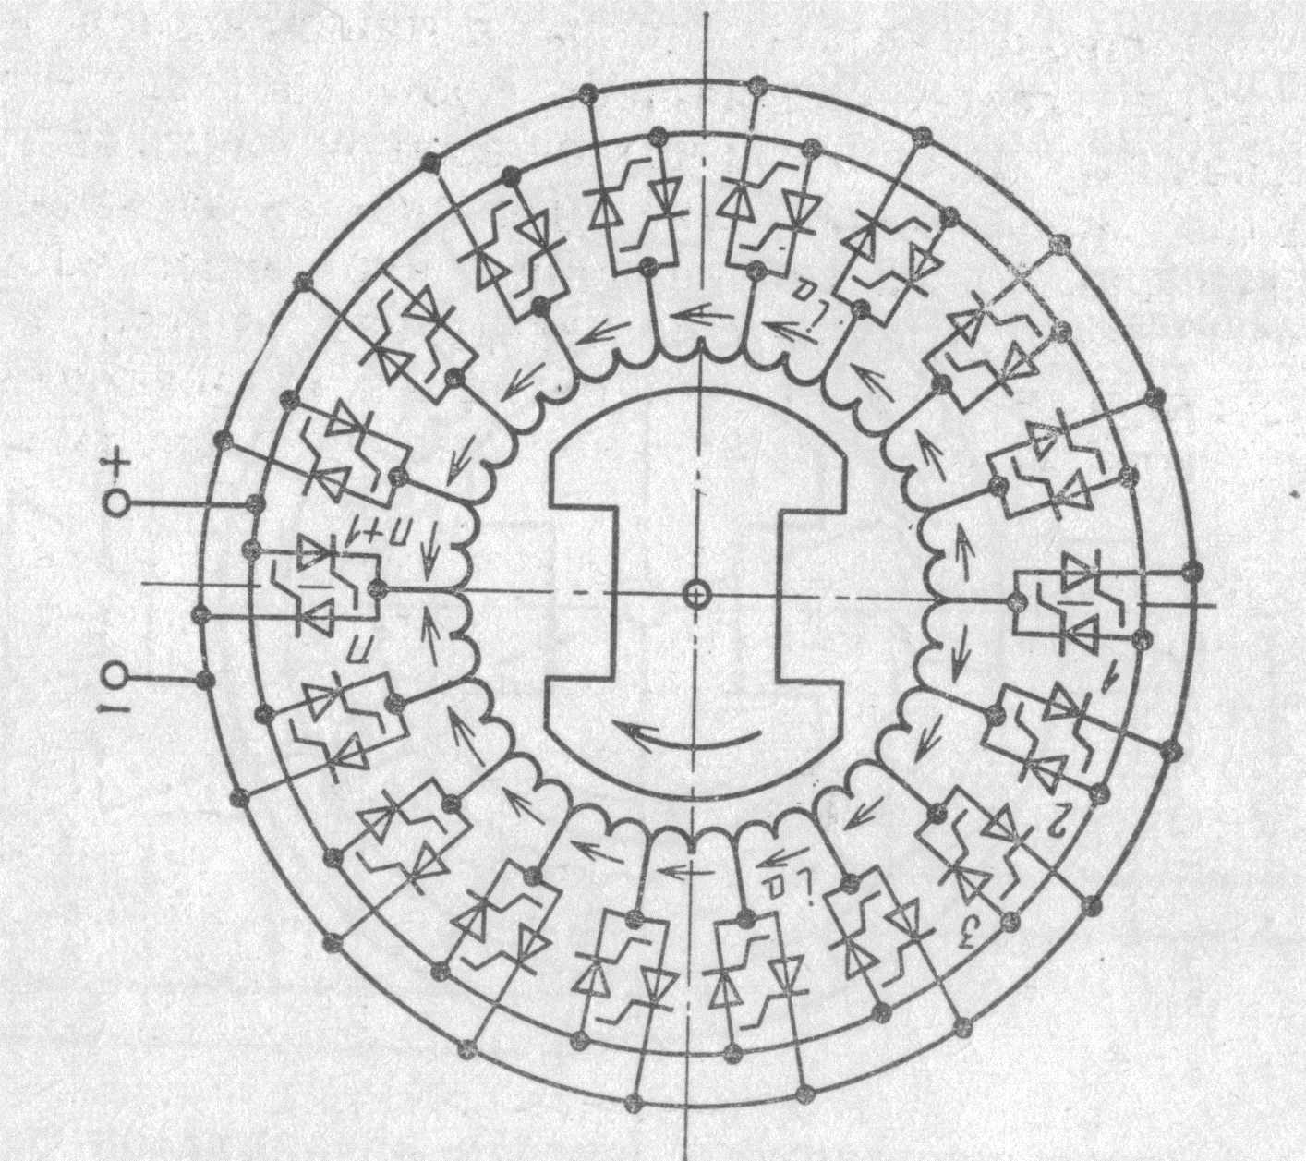
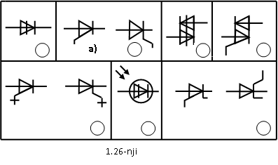
2.159-njy surat. Wentilli dwigateliň elektrik shemasy.
Tiristorlaryň elektrik shemalarynda şertli belgilenişleri.

Slide 4
Wentilli dwigatellerde stator bilen rotoryň ýerleri çalşylýar. Ýagny, ýakor dwigateliň hereket etmeýän böleginde, oýandyryjy sistema bolsa onuň hereket edýän böleginde ýerleşdirilýär. Şeýle etmek bilen ýakoryň zynjyryndaky typýan kontaktlar dwigateliň düzüminden aýrylýar. Oýandyryjy sisitemanyň kuwwatynyň ýakoryň zynjyrynyň kywwaty bilen deňeşdirilende örän azlygy sebäpli, oýandyryjy sistemanyň zynjyryndaky kollektor-çotga sistemasy has ygtybarly işleýär. Kähalatlarda dwigateliň oýandyryjy sistemasy hökmünde hemişelik magnit hem ulanylýar.

Slide 5
Wentilli dwigateliň işleýiş prinsipi. Dwigateliň ýakorynda ýerleşdirilen tiristorlary belli bir tertipde açyp-ýapmak arkaly adaty dwigatellerde bolşy ýaly ýakoryň sterženlerindäki toklaryň ugurlary üýtgedilýär. Şeýle üýtgemeklik dwigateliň aýlaýjy elektromagnit momentiniň ugruny hemişelik saklamak maksady bilen ýerine ýetirilýär. Meselem, impuls-fazaly dolandyryjy sistemanyň kömegi arkaly ýakoryň 10-njy we 18-nji tiristorlary açylanda (beýleki tiristorlar ýapyk) ýakoryň togunyň ýarysy 1-9-njy seksiýalar boýunça ýokary tarapa, galan ýarysy bolsa 10-18-nji seksiýalar boýunça aşaklygyna tarap 10-njy tiristordan girip 18-nji tiristordan daşyna çykýarlar. Soňra 1-nji we 11-nji tiristorlary açyp (beýleki tiristorlar ýapyk) ýakorda emele gelýän magnit meýdanynyň okuny öňki ýagdaý bilen deňeşdirilende belli bir gradus öňe süýşýär.

Slide 6
Bu bolsa oýandyryjy sistemanyň (rotoryň) edil şeýle burça öwrülmegine getirýär. Soňra ýokardaky şertde 2-nji–12-nji, 3-nji–13-nji, 4-nji–14-nji we ş.m. tiristorlar gezekli-gezegine açylýarlar. Netijede rotor statoryň magnit meýdany bilen deň ýygylykda herekete gelýär.
Wentilli dwigateliň seredilýän görnüşinde ýakoryň (statoryň) düzümine örän köp sanly tiristoryň girýändigi we ýakoryň sarymynyň taýýarlanyşynyň çylşyrymlydygy sebäpli, praktikada ýakoryň sarymlarynyň taýýarlanylyşy üçfazaly asinhron dwigateliň statorynyň sarymlarynyň taýýarlanylyşyna meňzeş hem-de tiristorlarynyň sany az bolan wentilli dwigateller peýdalanylýar. Şeýle dwigateliň elektrik shemasy 2.160-njy suratda görkezilendir.

Slide 7
Shemadaky tiristorlar faza-impulsly dolandyryjy sistema arkaly aşakdaky tertipde açylyp ýapylýarlar.
a) 2 – 3 – 5 – açyk ; 1 – 4 – 6 – ýapyk.
b) 4 – 1 – 5 – açyk ; 3 – 6 – 2 – ýapyk.
ç) 6 – 1 – 3 – açyk ; 5 – 2 – 4 – ýapyk.
2.160-njy surat. Oýandyrylyş sistemasy asinhron dwigateliň statoryna meňzeş wentilli dwigatel.

Slide 8
Tiristorlar belli bir wagt aralygy boýunça ýokardaky tertipde açylyp-ýapylanda statorda edil asinhron dwigateliň statoryndaky ýaly aýlanýan magnit meýdany emele gelýär we oýandyryjy sistemany (rotory) herekete getirýär. Wentilli dwigateller üç sany özara baglanyşykly böleklerden: 1) ýarymgeçirijili kommutator, 2) elektrodwigatel, 3) ýagdaý datçiginden ybaratdyr. Wentilli dwigateliň funksional shemasy 2.161-nji suratda görkezilendir.

